Slide 1
بسم الله الرحمن الرحيم
(مَنْ عَمِلَ صَالِحًا مِنْ ذَكَرٍ أَوْ أُنْثَىٰ وَهُوَ مُؤْمِنٌ فَلَنُحْيِيَنَّهُ حَيَاةً طَيِّبَةً ۖ وَلَنَجْزِيَنَّهُمْ أَجْرَهُمْ بِأَحْسَنِ مَا كَانُوا يَعْمَلُونَ)

Slide 2
اسم المقرر التحرير الإداري
الكتاب _ التقارير الإدارية والفنية
د .إبراهيم بن حمد القعيد

Slide 3
التحرير الإداري:
تعريفه :
هو عملية الكتابة للوثائق والنصوص والتعليمات وفق صيغة إدارية ورسمية باستخدام متميز
الأسلوب الإداري :
يتميز عن باقي الأساليب الأخرى له خصائص بالإدارة لذلك يتعين اختيار المصطلحات الخاصة والتعبير المطلوب حتى تكون الوثيقة المحررة :
أولاً : مفهومة
ثانياً : واضحة
ثالثاً : تحقق هدف إداري

Slide 4
تمثل هذه الوثائق الإدارية جميع :
المراسلات - المحررات – المستندات
تتعامل بها الإدارة فيما بينها وبين الجهات هي :
الأشخاص الطبيعية والاعتبارية
أنواع المحررات :
المراسلات : وهي تكون عند التعامل أو الاتصال أو المخاطبة مثال :
الرسالة – الاعلان – المذكرة – البلاغ – البرقية – الاستدعاء
الوثائق : تكون في نشاط الإدارة وأحداث الإدارة
مثال : التقرير – المحضر - عرض الحال
وتسمى وثائق السرد الإدارية
النصوص : هي وسيلة تعتمد عليها الإدارة في نشاطها القانوني تجاه الاشخاص
مثال : المرسوم – القرار – المقرر

Slide 5
ميزات الأسلوب الإداري :
التجرد : لذلك يتسم
1-بالجدية والرسمية
2-يتفادى الألفاظ والعبارات غير الموضوعية أو العامية أو المثيرة للجدل
عدم المجاملة : لأنه يجسد سلطة الدولة
المسئولية : هي أسس الإدارة وتفادي صيغة المجهول في الوثائق والعقود الذي يوقعها
الموضوعية : وهو ما يفرض على أعمالها الحياد والوضوح ويترتب عليه أن يكون الأسلوب خالي من التشخيص أو التعسف أو الأحاسيس

Slide 6
البساطة :
على محرر الوثيقة الإدارية أن ينجح في أسلوب البساطة ويحقق تبليغ
الفكرة ويستخدم ألفاظ تكون في متناول العامة من القراء
الحذر :
أي تحرير إداري يتسم بالحذر ويمنع الخطأ
ويجب فيه تفادي إصدار الأحكام المسبقة
الدقة :
والوضوح ميزة مؤكدة في التحرير الإداري لذلك يجب أن يحرر في ألفاظ دقيقة مستوفية المعنى بعيدة من حشو الكلام
التلخيص :
هو تضمين الوثيقة الإدارية كل العناصر الضرورية لحسن فهم مضمون

Slide 7
الوثيقة لذلك يجب انتهاج أسلوب الاختصاص في الجمل والابتعاد عن الإطناب
النصوص التشريعية والتنظيمية حسب مستوياتها :
تتدرج من حيث الأهمية ولا يمكن لتشريع أن يخالف تشريعاً آخر أعلى منه
بداية بالدستور ثم المعاهدات – التشريع العادي – التشريع الفرعي
يمكن ترتيباه كما يلي :
القانون - الأمر
المرسوم - القرار
المقرر - المنشور

Slide 8
أهمية معرفة أصول كتابة التقارير الإدارية والفنية :
إعدادها جزء مهم من عملية الاتصال الذي بدوره مسؤول عن نجاح
المنظمة والرفع من مخرجاتها التعليمية .
كتابة التقارير تحتاج إلى مقدرة وخبرة
كما تحتاج إلى مقدرة على التعبير
بلغة سليمة إلى جانب الدراية بأساسيات كتابة التقارير وأصولها
الاهتمام بشكل التقرير أو إطاره يلزم الكاتب بأن يكون على دراية بمضمون تقريره.
وظيفة التقرير في الاتصال :
يلعب دور مهم في سهولة الاتصال داخل المنظمة
مثال :تقرير يوليوس قيصر إلى مجلس الشيوخ الروماني
كتب قيصر ( حضرت – فرأيت – فغزوت )

Slide 9
مجلس الشيوخ كان على علم تام بتقرير قيصر لذلك نجد أن الاختصار والتركيز غير مطلوبين دائماً .
التقرير وسيلة هامة للاتصال في الإدارة :
يجب أن يكون هناك نظام فعال وجيد للاتصالات في المنظمة بما يحقق الاتي :
إنتاج وتجمع المعلومات
نقل المعلومات في الوقت المناسب داخل كافة المستويات التنظيمية
الاستخدام الكفء لهذه المعلومات
الغرض الأساسي للتقرير : هو
نقل المعلومات بصورة سليمة ومتكاملة .
و تقديم البيانات والمعلومات في صورة ملخصة ومنسقة تبرز الهام
وبذلك تصبح التقارير وسيلة هامة من وسائل الاتصال

Slide 10
المعلومات والبيانات :
البيانات : تشير إلى الحقائق والأرقام والحروف والكلمات والإشارات التي تعبر عن فكرة أو شيء ما أو موقف ما :
مثال : أرقام المبيعات وأرقام الإنتاج
أنواع البيانات :
البيانات الثانوية والتاريخية :
هي التي سبق جمعها وتسجيلها في سجلات أو نشرها بواسطة الهيئات أو احد الباحثين تسمى بيانات ثانوية داخلية وخارجية
البيانات الأولية : هي التي يقوم معد التقرير نفسه (الباحث) بملاحظتها
أوجمعها عن طريق الملاحظة أو الاستقصاء أو المقابلات
وهي تكمل النقص في البيانات الثانوية وتعالج الاخطاء فيها ولا يلجأ إلا في حالم انعدام البيانات الثانوية

Slide 11
المعلومات :
هي حقائق منظمة تفيد مباشرة في اتخاذ القرارات وتشير إلى نتائج تشغيل البيانات التي تصف أحداث العمليات التي تقع في المنظمة وإخراجها في شكل له معنى للمستفيد
الفرق بين البيانات والمعلومات :
البيانات | المعلومات
حقائق غير منظمة لا تفيد مباشرة في اتخاذ القرار | منظمة تفيد مباشرة في صنع القرار
بمثابة مادة خام في النظام المعلومات | بمثابة المنتج في نظم المعلومات
مدخلات لنظم المعلومات | مخرجات لنظم المعلومات

Slide 12
التقارير وعلاقتها بالبيانات :
تعتبر التقارير من أهم صور عرض البيانات بعد تحويلها إلى معلومات
كلما أريد تقريراً كافياً صالحاً ومفيداً فنياً وشكلياً وموضوعياً كلما اقتضى الأمر جمع أكبر قدر من البيانات بطريقة صحيحة ثم عرضها في شكل مناسب
مراحل إعداد التقرير :
جمع البيانات المرتبطة به .
تفريغ البيانات وتبويبها
تحليل البيانات
استخراج النتائج والتوصيات
كتابة التقرير ونشره

Slide 13
علاقة البيانات بكل من التقارير واتخاذ القرارات :
اتخاذ القرارات
البيانات | تتحول إلى
معلومات | يتم عرضها في
تقارير | يتم على ضوئها في

Slide 14
إعداد وكتابة التقارير :
مهارات إعداد وكتابة التقارير هي إحدى مهارات الاتصال الإداري :
نبدأ بالاتصال وأثره في الإدارة :
تعريف الاتصال :
وسائل الاتصال :
عناصر الاتصال :
أثر الاتصال :
أهمية الاتصال :

Slide 15
الاتصال
أولاً: أثر الاتصال:
يلعب الاتصال دوراً مهماً ورئيساً في إدارة المنظمات، حتى أنه يمكن القول أن إدارة الاتصال ما هي إلا مجموعة من الاتصالات. ويستند هذا الرأي إلى نتائج الأبحاث التي أثبتت ذلك.
مثال: يقضي المدير 80% من وقته في العمل بالاتصال فهو يستمع ويتحدث ويقرأ ويكتب المذكرات والتقارير.
ثانياً: وسائل الاتصال المادية:
مثال: التليفونات، الرسائل، البرقيات.
ويقصد بذلك: (أي سلوك يؤدي إلى تبادل المعنى).

Slide 16
ثالثاً: مفهوم الاتصال:
عُرف الاتصال بمجموعة من التعريفات، منها:
نقل وتبادل المعلومات التي على أساسها :
يتوحد الفكر، وتتفق المفاهيم، وتتخذ القرارات.
تبادل الحقائق أو الأفكار أو الآراء أو المشاعر من خلال عمليات الإرسال والاستقبال.
أي سلوك مقصود من جانب المرسل ينقل المعنى المطلوب إلى المستقبل ويؤدي إلى استجابة بالسلوك المطلوب منه.

Slide 17
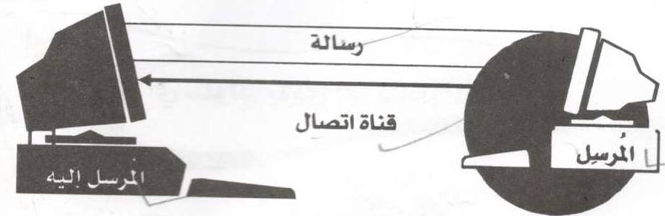
رابعاً: عناصر الاتصال:
مُرسِل
رسالة.
مُرسَل إليه.
استجابة
قناة الاتصال.

Slide 18
أهمية الاتصال:
الاتصال هو:
عملية أساسية ورئيسة في إدارة المنظمات وتحقيق الأهداف.
لذلك نجد ممارسة العملية الإدارية عبارة عن:
تخطيط - تنظيم - توجيه
تنسيق - رقابة
يستلزم ذلك :
توافر الكم المناسب المتكامل من :
المعلومات والبيانات : التي يتم نقلها إلى مراكز اتخاذ القرار.
بدورها تقدم :أوامر وتوجيهات - ونظم العمل وإجراءات- وبرامج وشرح للأهداف والمعلومات إلى فريق العمل.

Slide 19
شروط فريق العمل:
يتفهم ما ينقل إليه من رسائل.
يدرك مفهومها المقصود من الإدارة.
تلقى هذه الرسائل استجابتهم.
للاتصال أهمية كبيرة للمنظمة، فهو:
وسيلة رئيسة لتوجيه سلوك الأفراد تجاه الأهداف المرغوبة.
يوفر البيانات والمعلومات وينقلها إلى مركز اتخاذ القرار.
يقرب بين الأفكار والمفاهيم للعاملين ويوحد أنماط العمل.
ينقل أفكار العاملين إلى مراكز اتخاذ القرارات.
يربط بين مراكز وضع السياسات والأهداف
والقرارات وفريق العمل مما يحقق الاندماج والمشاركة

Slide 20
وللاتصال أهمية في :
المحافظة على بقاء المنظمة واستمرارها في السوق أو البيئة المحيطة تعريف المنظمة :
هي نظام اجتماعي مفتوح
أو وحدة اجتماعية لا تعيش منعزلة عن البيئة الاجتماعية المحيطة
ولكن تنشأ وتحيا في هذه البيئة وتحصل منها على مدخلاتها (inputs) وتنتج لها مخرجاتها (outputs)
تتمثل :المخرجات في سلع أو خدمات، يجب أن تقدم بشكل يتفق مع المتطلبات المتغيرة لهذه البيئة وحاجاتها المحددة.
إغلاق المنظمة أو عجزها عن الاستجابة لهذه المتطلبات أو الحاجات
المستحدثة يفقد المنظمة كوحدة اجتماعية :مبررات وجودها ويهددها.
تلعب عملية الاتصال بأنواعها المختلفة مع البيئة الاجتماعية المحيطة :دوراً مهما، أي خلل أو عيب في قنواتها ونظامها يمكن أن يهدد بقاء المنظمة واستمرارها.

Slide 21
مراحل تطور مفهوم الفكر الإداري:
المرحلة الأولى :
هي اهتمام الباحثين في مجال الإدارة قبل الثلاثينات:
هو ترشيد العملية الإنتاجية عن طريق أفضل الوسائل والأساليب المادية وفي إطار التنظيمات الرسمية دون مراعاة الاعتبارات الإنسانية والاجتماعية في الإدارة.
المرحلة الثانية:
في أوائل الثلاثينات للعنصر الإنساني:
ظهور مدرسة العلاقات الإنسانية التي نادت بدراسة السلوك البشري وتحليل الدوافع والحاجات الإنسانية للقوى العاملة.
انطلاق هذه المدرسة : أن الاهتمام بالعامل كإنسان اجتماعي والعمل على مساعدته في إشباع حاجاته الاجتماعية والإنسانية يحقق الرضا الوظيفي
وهذا بدوره من أهم مقومات ترشيد العمليات الإنتاجية وزيادة الإنتاج.

Slide 22
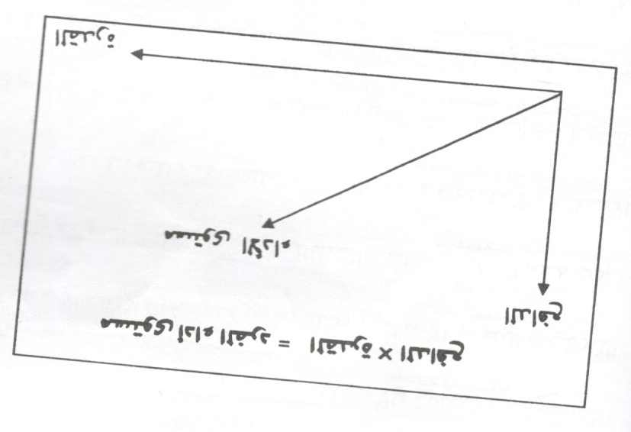
إيجابيات المرحلة:
دفعت هذه المدرسة الباحثين لدراسة الجانب السلوكي للأفراد.
محاولة التعرف على حاجاتهم الاجتماعية والإنسانية.
كيفية إشباعها من خلال العمل.
النتيجة:
تأثير مستوى الأداء بعاملين رئيسيين:
1- القدرة على الأداء.
2- مستوى الدافع والرغبة والاستعداد للعمل.
يرتبط هذان العاملان ارتباطاً وثيقاً من حيث تأثيرهما على مستوى الأداء والإنتاج كما هو واضح من الشكل التالي:

Slide 23
أهمية الاتصال بالنسبة للإدارة:
نشاط أساسي للإدارة:
(1) من أهدافه:
الإمداد بالمعلومات وفهمها وتبادلها كأمر ضروري لجهود فريق العمل.
تنبيه الاتجاهات الذهنية والمعنوية اللازمة للدافعية والتعاون والرضا الوظيفي.
(2) من النتائج:
* الاتصال الفعال يؤدي إلى إنجاز أفضل للعمل مع وجود رضا وظيفي.

Slide 24
ذو القعدة 1436 24
آخر دعوانا الحمد لله رب العالمين

